Slide 1
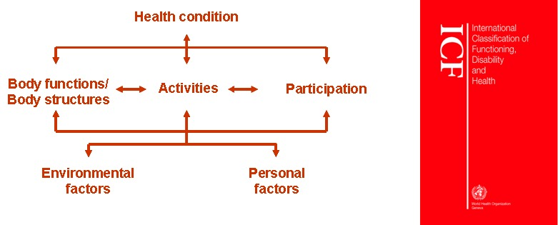
Διεθνής ταξινόμηση της Λειτουργικότητας, Αναπηρίας και Υγείας
(International Classification of Functioning and Health, ICF) WHO, 2001
Σκορδίλης & Χρυσάγης

Slide 2
Από το ICIDH στο ICF
ICIDH International Classification of Impairments, Disabilities and Handicaps (1980)
Νόσος/ Διαταραχή
Βλάβη (Impairment)
Ανικανότητα (Disability)
Μειονέκτημα (Handicap )
ICF International Classification of Functioning and Health(2001)
Αλληλεπίδραση μεταξύ της κατάστασης της υγείας και των παραγόντων πλαισίου (περιβαλλοντικοί –ατομικοί)
(γραμμική ακολουθία)

Slide 3
Διεθνής ταξινόμηση της Λειτουργικότητας, Αναπηρίας και Υγείας
(International Classification of Functioning and Health, ICF) WHO, 2001
Αναπηρία (Disability): αντιπροσωπεύει περισσότερο έναν περιορισμό της ανθρώπινης απόδοσης, σε καθημερινές δραστηριότητες, όπως το ντύσιμο, η επικοινωνία, η εργασία, η κινητικότητα, κοκ.
Impairment: αναφέρεται σε προβλήματα της δομής και λειτουργίας του σώματος (body functions and structures).
Περιορισμοί (Restrictions): εμπόδια στη συμμετοχή, αποτέλεσμα της αλληλεπίδρασης ατόμου – περιβάλλοντος. Σχετίζονται με τη προσβασιμότητα σε παροχές και υπηρεσίες.
Βασίζεται σε ένα κοινωνικό παρά ιατρικό μοντέλο το οποίο στηρίζεται σε:
  Περιβαλλοντικούς χειρισμούς
  Κοινωνική δράση
  Ευαισθητοποίηση

Slide 4
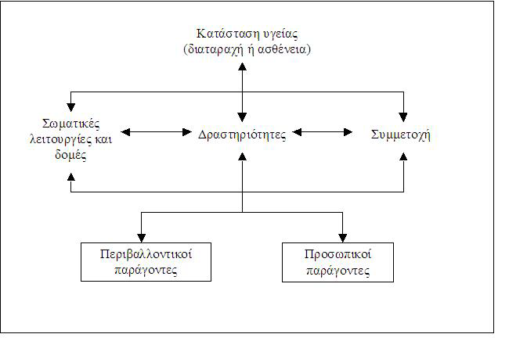
Διεθνής ταξινόμηση της Λειτουργικότητας,
Αναπηρίας Υγείας (ICF)
Η λειτουργικότητα ενός ατόμου είναι αποτέλεσμα της αλληλεπίδρασης μεταξύ της κατάστασης της υγείας και των παραγόντων πλαισίου (περιβαλλοντικοί –ατομικοί)

Slide 5
Διεθνής ταξινόμηση της Λειτουργικότητας, Αναπηρίας και Υγείας
Στατιστικό εργαλείο (στη συλλογή και καταγραφή στοιχείων).
Ερευνητικό εργαλείο ( ποιότητα ζωής, περιβαλλοντικούς παράγοντες).
Κλινικό εργαλείο (αξιολόγηση αναγκών, στο συνδυασμό θεραπειών κ.λ.π.).
Εργαλείο κοινωνικής πολιτικής (σχεδιασμός κοινωνικής ασφάλισης).
Εκπαιδευτικό εργαλείο ( σχεδιασμός προγραμμάτων σπουδών).

Slide 6
Δομή ICF
Μέρος b: ΣΩΜΑΤΙΚΕΣ ΛΕΙΤΟΥΡΓΙΕΣ
(φυσιολογικές λειτουργίες των συστημάτων του σώματος)
b1. νοητικές λειτουργίες (εγρήγορση και ύπνος, δραστηριότητες που απαιτούν σκέψη, προσοχή, μνήμη, συντονισμός, )
b2. αισθητηριακές λειτουργίες και ο πόνος (όραση, ακοή, πόνος αιθουσαία λειτουργία))
b3. λειτουργίες φωνής και ομιλίας
b4. λειτουργίες του καρδιαγγειακού, αιματολογικού, ανοσολογικού και αναπνευστικού συστήματος (λειτουργία της καρδιάς, αλλεργίες, αναπνοή)
b5. λειτουργίες του πεπτικού, μεταβολικά και ενδοκρινικά συστήματα (τροφή, πέψη, εντερική λειτουργία,)
b6. ουροποιογεννητικό (ούρηση, σεξουαλική λειτουργία)
b7. νευρομυοσκελετικές και σχετιζόμενες με την κίνηση λειτουργίες κινητικότητα αρθρώσεων, μυϊκή ισχύς, μυϊκός τόνος, ακούσιες κινήσεις )
b8. λειτουργίες του δέρματος και σχετικές δομές

Slide 7
Δομή ICF
Μέρος s: ΣΩΜΑΤΙΚΕΣ ΔΟΜΕΣ
(ανατομικά μέρη του σώματος)
s1. δομές του νευρικού συστήματος (εγκέφαλος, νωτιαίος μυελός, περιφερικά νεύρα)
s2. μάτι, αυτιά και σχετικές δομές
s3. δομές που εμπλέκονται στην ομιλία και φωνή (μύτη, λαιμός, στοματική κοιλότητα)
s4. δομές του καρδιαγγειακού, ανοσολογικού και αναπνευστικού συστήματος (καρδιά, αιμοφόρα αγγεία, πνεύμονες)
s5. δομές για το πεπτικό, μεταβολικό και ενδοκρινικό σύστημα (έντερα, αδένες)
s6. διάρθρωση που αφορά ουροποιογεννητική και αναπαραγωγικού συστήματος (νεφροί, ουροδόχος κύστη, κόλπος ή πέος)
s7. δομές σχετικές με την κίνηση ( περιοχή κεφαλιού και αυχένα, ώμος, άνω άκρα, λεκάνη, κάτω άκρα, κορμός)
s8. δέρμα και σχετικές δομές

Slide 8
Δομή ICF
ΜΕΡΟΣ d: ΔΡΑΣΤΗΡΙΟΤΗΤΑ & ΣΥΜΜΕΤΟΧΗ
d1. μάθηση και ισχύουσα γνώση (χρήση και παιχνίδι αντικειμένων, λέξεις, φράσεις ή προτάσεις, έννοιες, μάθηση διαβάσματος, γραφής, υπολογισμού)
d2. γενικά καθήκοντα και ανάγκες (εκτέλεση απλής και σύνθετης εργασίας, κατανόηση εντολών, καθημερινή ρουτίνα, σταθερή συμπεριφορά)
d3. επικοινωνία (κατανόηση ομιλίας, χειρονομιών, εικόνων, ομιλία, χρήση χειρονομιών στην επικοινωνία)
d4. κινητικότητα (άρση και μεταφορά αντικειμένων, κάθισμα, ορθοστάτηση, συντονισμός και έλεγχος κινήσεων, χρήση λεπτών κινήσεων, βάδιση, χρήση ποδιών, οδήγηση, μετακίνηση με αμαξίδιο)
d5. αυτο-φροντίδα (πλύσιμο, χρήση της τουαλέτας, ανεξάρτητο ντύσιμο, σίτιση, αποφυγή παραγόντων βλαπτικών ή επικίνδυνων)
d6. οικιακή ζωή (δραστηριότητες του νοικοκυριού)
d7. διαπροσωπικές αλληλεπιδράσεις και συσχετίσεις ( οικογενειακές, ερωτικές)
d 8. σημαντικοί τομείς της ζωής (συμμετοχή στην εκπ/ση, εργασία, )
d9. κοινότητα, κοινωνικός και δημόσιος βιος (αναψυχή, πολιτική ζωή, θρησκεία)

Slide 9
Δομή ICF
ΜΕΡΟΣ e: ΠΕΡΙΒΑΛΛΟΝΤΙΚΟΙ ΠΑΡΑΓΟΝΤΕΣ
e1. προϊόντα και τεχνολογίας (τρόφιμα, φάρμακα, ειδικά βοηθήματα και μέσα μεταφοράς, προϊόντα, υλικά για το παιχνίδι και την εκπαίδευση, προσβασιμότητας)
e2. φυσικό περιβάλλον και ανθρώπινες αλλαγές στο περιβάλλον (χαρακτηριστικά του πληθυσμού, κλίματος, αέρα, στα φυσικά φαινόμενα, γεγονότα)
e3. στήριξη και σχέσεις (κατάλληλη υποστήριξη της άμεσης οικογένειας, από γνωστούς, συμμαθητές και γείτονες που διαθέτει, των ιθυνόντων, των παρόχων προσωπικής φροντίδας, των επαγγελματιών της υγείας)
e4. συμπεριφορές στάση των άλλων (κατάλληλες συμπεριφορές της άμεσης οικογένειας, από γνωστούς, συμμαθητές, και γείτονες που διαθέτει, των ιθυνόντων, των παρόχων προσωπικής φροντίδας, των επαγγελματιών της υγείας)
e5. υπηρεσίες, συστήματα και πολιτική (τηλεπικοινωνίες, μεταφορικές υπηρεσίες, υπηρεσίες, των παρόχων προσωπικής φροντίδας, των επαγγελματιών της υγείας και της εκπαίδευσης )

Slide 10
Διεθνής ταξινόμηση της Λειτουργικότητας,
Αναπηρίας Υγείας (ICF)
Εγκεφαλική Παράλυση
Σωματικές δομές και λειτουργίες
Μυϊκή δύναμη
Σπαστικότητα,
Αντανακλαστικά
Δραστηριότητες
Βάδιση
Μεταφορά και χειρισμός αντικειμένων
Συμμετοχή
Εργασία
Εκπαίδευση
Αναψυχή
Περιβαντολογικοί παράγοντες
Προσβασιμότητα
Προσωπικοί παράγοντες
Ετοιμότητα για αλλαγή

Slide 11
Διεθνείς σύστημα ταξινόμησης της αναπηρίας και λειτουργικότητας
Εφαρμογή σε ΑΕΕ
ΑΕΕ
Σωματικές δομές και λειτουργίες
Δείκτης κινητικότητας, Μυϊκή δύναμη σπαστικότητα
Δραστηριότητες
Ταχύτητα βάδισης
Αντοχή στην βάδιση
Συμμετοχή
Αλληλεπίδραση στην κοινότητα
Περιβαντολογικοί παράγοντες
Προσβασιμότητα
Προσωπικοί παράγοντες
Ετοιμότητα για αλλαγή
Καθορισμός πιθανών παραγόντων που προκαλούν διαταραχές σε λειτουργία (βάδιση)
Επιλογή κατάλληλων δοκιμασιών

Slide 12
ΚΑΤΗΓΟΡΙΕΣ ΑΝΑΠΗΡΙΑΣ με βάση την λειτουργικότητα
Κατηγορία 0: Δεν υφίσταται λειτουργικός περιορισμός και αναπηρία.
Κατηγορία 1: Ελαφρά αναπηρία. Παρατηρείται μόνο κάποια δυσανεξία, λόγω των προβλημάτων υγείας, από τα οποία υποφέρει το άτομα. Υπάρχει μόνο κάποιος περιορισμός της λειτουργικότητας σε λίγες δραστηριότητες, χωρίς να δημιουργείται εξάρτηση από άλλα άτομα.
Κατηγορία 2: Μέτρια αναπηρία. Παρατηρείται σαφής περιορισμός της δραστηριότητας και υπάρχει συχνή ανάγκη χρήσης υποστηρικτικών μέσων (υποστηρικτικής τεχνολογίας).
Κατηγορία 3: Σοβαρή αναπηρία. Υπάρχει σημαντικός περιορισμός των δραστηριοτήτων, πράγμα που δημιουργεί την ανάγκη τρίτου προσώπου για κάποιες δραστηριότητες.
Κατηγορία 4: Πολύ σοβαρή αναπηρία (πλήρης αναπηρία). Η εξάρτηση από άλλα πρόσωπα είναι πλήρης. Σχεδόν όλες οι δραστηριότητες, είναι περιορισμένες σε πολύ μεγάλο βαθμό.

Slide 13
Προσδιοριστές
Σωματικές δομές και λειτουργίες
Παρουσία ( έκταση) βλάβης 5 επίπεδα
0 καμία βλάβη
1 ήπια βλάβη
2 μέτρια βλάβη
3 σοβαρή βλάβη
4 πλήρης βλάβη
Δραστηριότητα και συμμετοχή
Απόδοση (Performance qualifier)
(Τι κάνει το άτομο στο περιβάλλον καθημερινά)
Ικανότητα εκτέλεσης έργου (Capacity qualifier)
( υψηλότερο επίπεδο λειτουργικότητας/ περιβάλλον δοκιμασιών)
0 καμία δυσκολία
1 ήπια δυσκολία
2 μέτρια δυσκολία
3 σοβαρή δυσκολία
4 πλήρης δυσκολία

Slide 14
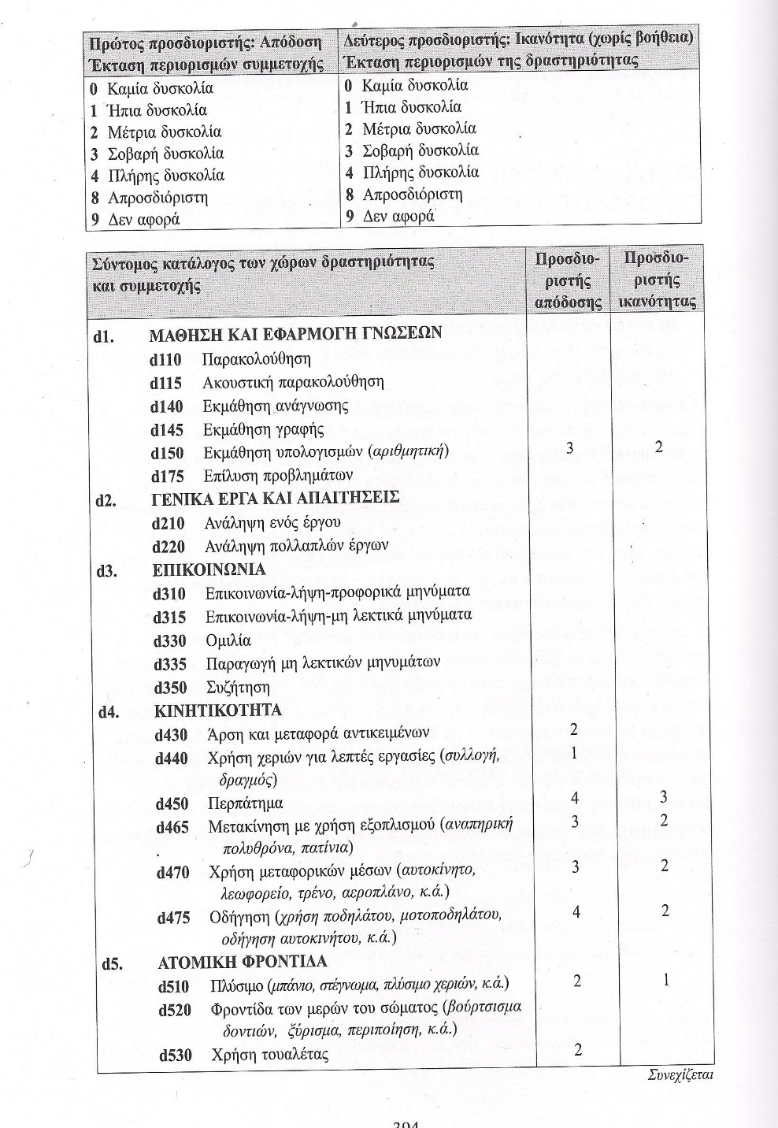
              Παράδειγμα επίδοσης και ικανότητας έργου
              Κορίτσι 9 ετών με διπληγία (ΕΠ)

Slide 15
Προσδιοριστές / Περιβαλλοντικοί παράγοντες
Εμπόδια ( -)
0 κανένα εμπόδιο
1 Ήπια εμπόδια
2 Μέτρια εμπόδια
3Σοβαρα εμπόδια
4 Πλήρη εμπόδια
Διευκολυντές (+)
0 κανένας διευκολυντής
1 Ήπιος διευκολυντής
2 Μέτριος διευκολυντής
3Σοβαρός διευκολυντής
4 Πλήρης διευκολυντής

Slide 16
Εφαρμογή σε sports classification
Βλάβη | Αναπηρία | Περιγραφή βλάβης κατά ICF | Κωδικοί ICF
Μυϊκή ισχύς | ΚNM. Μυϊκή δυστροφία , CP (ΕΠ), polio, spina bifida (ΔΡ), guilain b | Μυϊκή ισχύς | b730
Εύρος κίνησης | Αρθρογρύπωση, αγκύλωση, συγκάψεις μετά από έγκαυμα | Βλάβη στην κινητικότητα της άρθρωσης | 7100 - b7102
Ατέλεια ή απώλεια άκρου | Ακρωτηριασμοί, τραύμα /εκ γενετής | Ολική η μερική απώλεια οστων /αρθρώσεων | s720, 730, 740, 750
Διαφορά στο μήκος κάτω άκρου | Εκ γενετής η επίκτητη βλάβη | Αποκλίνων από το φυσιολογικό μήκος ενός κάτω άκρου | S75000,75010, 75020
Μειωμένο ύψος | Αχονδροπλασία, δυσλειτουργία ανάπτυξης | Αποκλίνων από το φυσιολογικό σε οστά άνω /κατω άκρων και κορμού που ελαττώνουν το ύψος | S730.343, s750.343, s760.349
Υπερτονία | Εγκεφαλική παράλυση, εγκεφαλικό, κρανιοεγκεφαλική, σκλήρυνση κατά πλάκας | Υψηλός μυϊκός τόνος | B 735
Αταξία | Εγκεφαλική παράλυση, κρανιοεγκεφαλική, σκλήρυνση κατά πλάκας , Friedrerch’s atax | Έλεγχος εκούσιας κίνησης | B760
Αθετωση | Εγκεφαλική παράλυση, εγκεφαλικό, κρανιοεγκεφαλική | Ακούσιες συστολές/συσπάσεις μυών | B 7650

